Slide 1

Sistema de Seguimiento y Monitorización de Activos Basado en Blockchain
Ejemplo práctico: Automóviles
Daniel Asensi Roch
Tutor:
Higinio Mora Mora

Slide 2




01
03
Introducción
Mi motivaciónn, objetivos del trabajo y conceptos básicos
Diseño y Implementacion
Patrón de diseño utilizado, justificación y uso de roles
INDICE
02
04
Estado del Arte y Tecnologías
Veremos las plataformas estudiadas y las tecnologías usadas
Conclusiones
Estudio de la viabilidad y conclusiones

Slide 3
1. Introducción

Slide 4
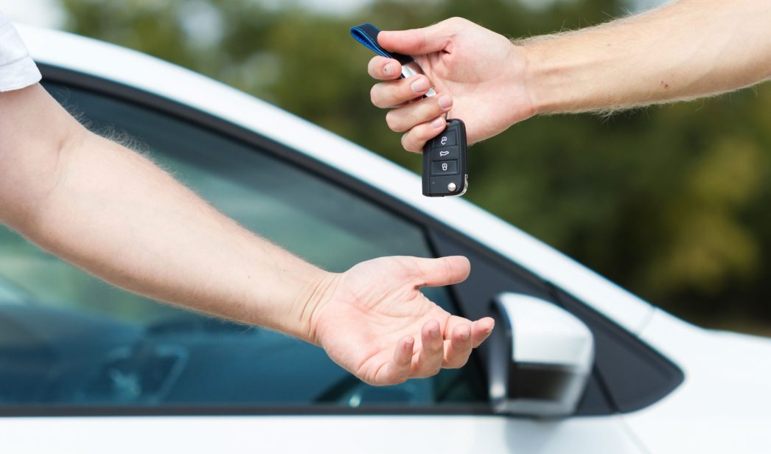
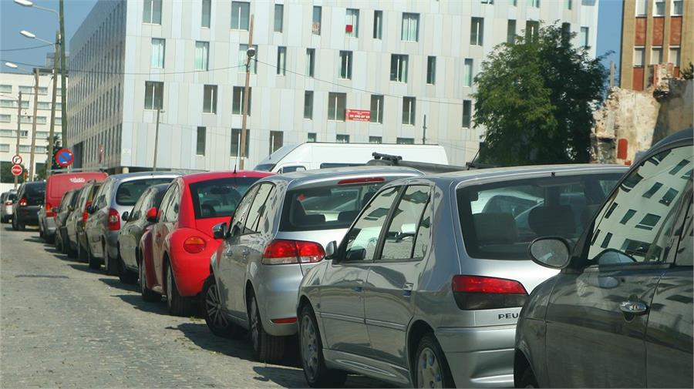
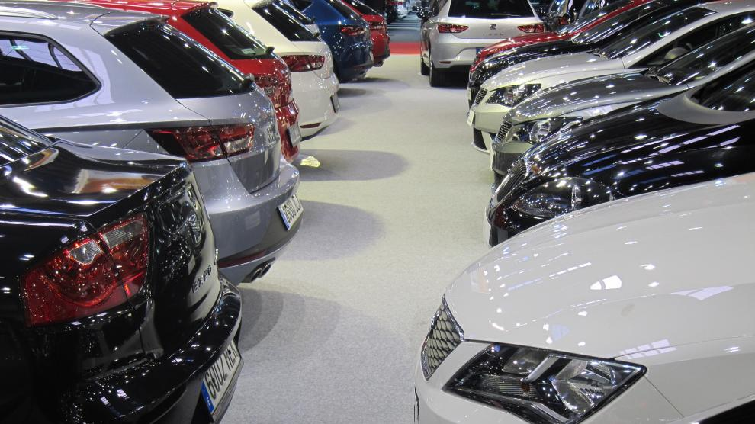
Motivación
Diario El País
Diario 20minutos
Los consejos de la Policía para evitar estafas al comprar un coche usado
Coches.net
Las estafas más comunes al comprar un coche de segunda mano
Cómo evitar estafas en los anuncios de compraventa
A la hora de comprar un coche de segunda mano, hay diversos peligros que pueden acechar la operación. En este tipo de transacciones, las estafas proliferan
Las estafas y fraudes en anuncios publicados en internet están a la orden del día. Los delincuentes están al acecho para engañar y robar dinero. La mayoría de las estafas proceden de anuncios publicados en Internet
Es mucho más probable que suframos algún tipo de fraude o estafa durante la compra de un vehículo en el sector de ocasión, sobre todo entre particulares

Slide 5


PIRAMIDE DE EVOLUCIÓN
01
Transparencia
El usuario es lo primero
03
Creación de una DAO
Organización Autónoma Descentralizada
04
Conseguir la habilidad de trazar cualquier activo
Pondremos el ejemplo práctico de los vehículos para simplificar
02
Interfaz sencilla y segura
La blockchain no tiene que dar miedo
Objetivos
Objetivo Principal
Pasos a Seguir

Slide 6
¿Qué es la Blockchain?
Libro de contabilidad digital
Libre de manipulaciones
Distribuida
Permite registrar transacciones inmutables
Nos permite trazar todas las transa

Slide 7
¿Qué es un Smart Contract?
Solidity: Lenguaje de programación para escribir contratos inteligentes en Ethereum.
Automatización: Los contratos inteligentes se ejecutan automáticamente cuando se cumplen ciertas condiciones.
Inmutabilidad: Los contratos inteligentes no pueden ser modificados después de su despliegue.
Seguridad y Riesgos: Importancia de auditorías y desarrollo cuidadoso debido a la inmutabilidad y posibles vulnerabilidades.

Slide 8
1. Estado del Arte y Tecnologías

Slide 9
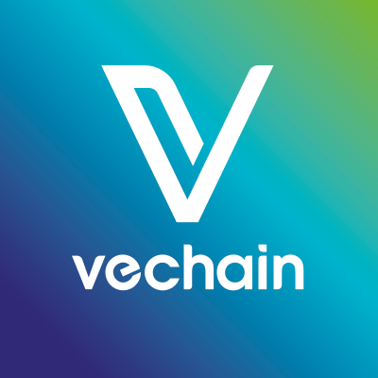




Trazabilidad de Activos
VeChain
Provenance
Adoptada por diversas industrias, como la moda, la alimentación y la electrónica
VeChain se centra en la escalabilidad y adaptabilidad, permitiendo soluciones personalizadas
Everledger
Trazabilidad en las cadenas de suministro de productos y bienes
Adoptada por diversas industrias, como la moda, la alimentación, la electrónica y la cosmética-
Usada por pequeñas y grandes empresas
Trazabilidad y transparencia en la cadena de suministro de productos de alto valor.
Centrados en la falsificación
Ambrosus
Plataforma blockchain de código abierto y ecosistema descentralizado que se enfoca en la trazabilidad
Creando un registro inmutable y verificable de la historia y condiciones del producto
Modum
Emplea contratos inteligentes en su plataforma para establecer umbrales y condiciones específicas, como rangos de temperatura aceptables.
Automatizan procesos para cumplimiento de las condiciones establecidas

Slide 10


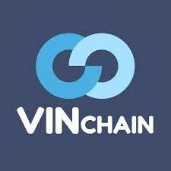
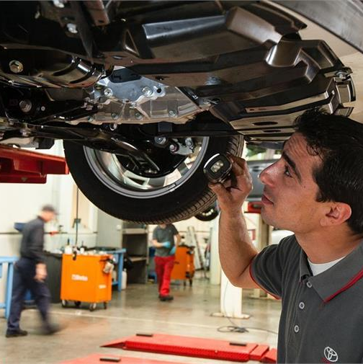

Proyectos de trazabilidad de vehículos
Clásico
Blockchain
Carfax
Bitcar
Permite a los usuarios poseer y comerciar fracciones de automóviles exóticos
Uso de NFTs anula la capacidad de modificación de activos
Solo para vehículos de lujo
Solo se puede transaccionar con vehículos
Empresa privada
Servicio que proporciona información sobre el historial de un vehículo
Consultar información cuesta dinero
La información puede ser modificada por las empresas sin dejar rastro.
Gana el mejor postor de información
VS
VinChain
Proporcionar un historial completo y transparente de vehículos
El costo del uso del token es demasiado alto
Tanto la lectura como la escritura es de pago
La implementación se realiza en un solo contrato y no en varios
Los usuarios no pueden transaccionar sus vehículos
Libro taller
Documento posee toda la información importante sobre un vehículo
Los dueños de los vehículos pueden modificar la información sin control
El libro puede estar desactualizado por falta de criterio de los talleres
El libro puede destruirse
Demasiada burocracia
MOBI
Crear un ecosistema descentralizado y estandarizado, por parte de ciertas marcas
No es accesible para gran cantidad de marcas
Cayó en desuso por falta de financiación

Slide 11


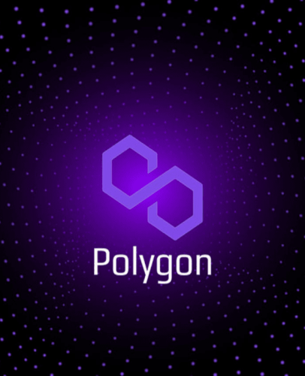

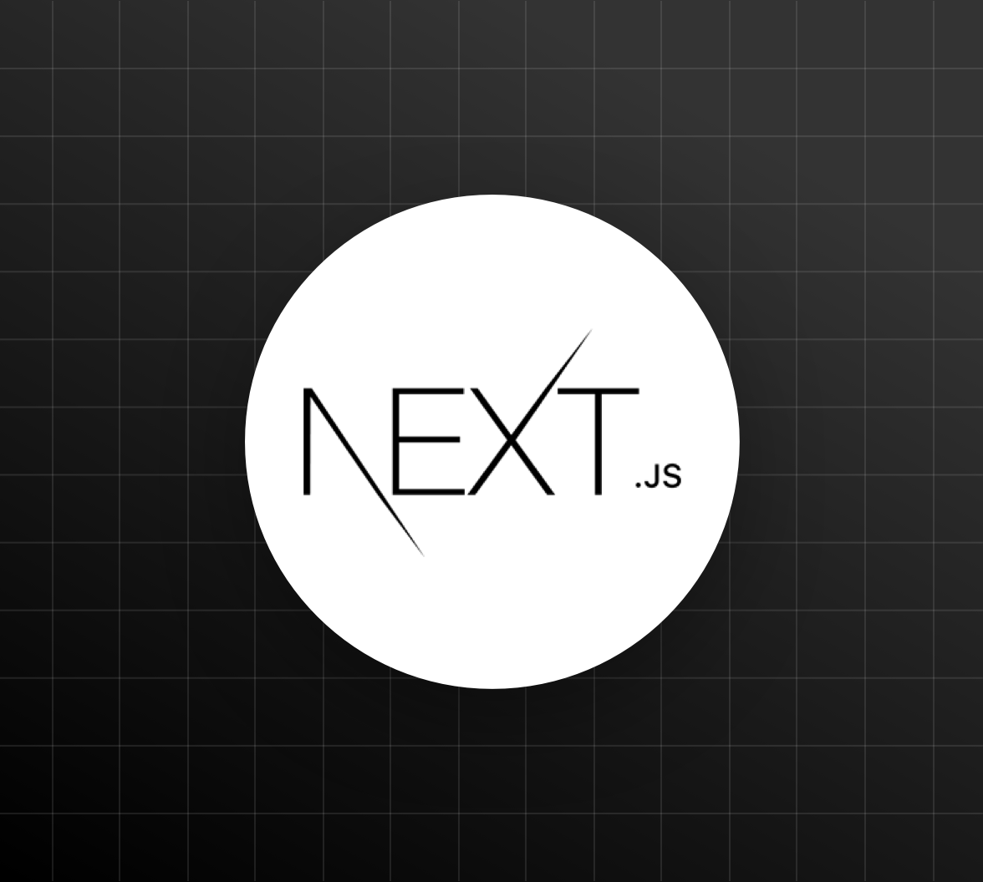
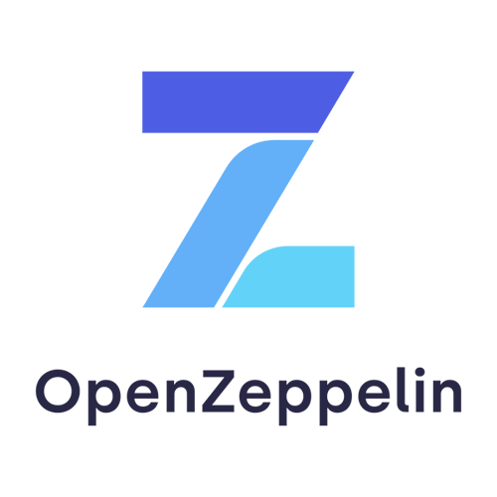

Tecnologías usadas en el proyecto
Solidity
HardHat
Polygon
IPFS
NEXTJS

Slide 12
3. Diseño y Implementación

Slide 13


Diseño
Smart Contract Factory
Patrón Factoría?
¿Todos podemos crear y modificar?

Slide 14
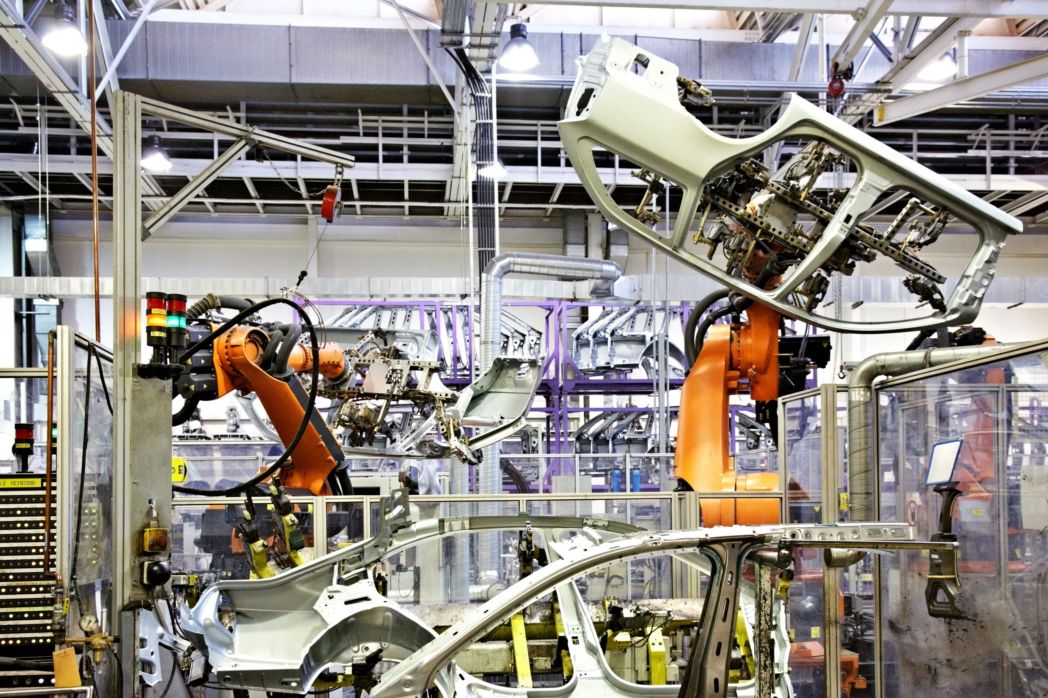


Roles (RBAC)
Creadores
Consumidores
Factorías
Editores
Usuarios
Talleres
Las factorías son aquellas que se encargan de producir los activos, y de ofrecerlos a los usuarios que los compran
Estos no tienen potestad sobre la modificación de los activos, pero si les pertenecen pueden transaccionar con ellos.
Son aquellos encargados de editar los activos, tanto modificándolos, como reparándolos, como ofreciendo información sobre ellos.

Slide 15
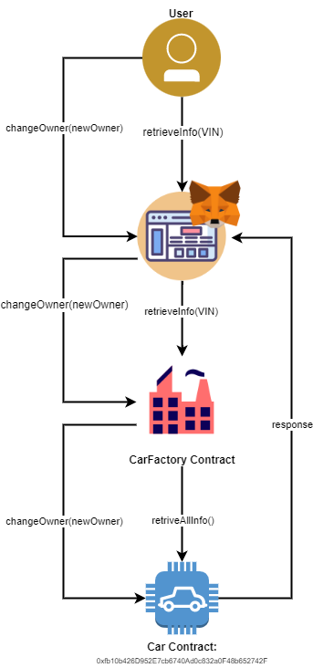
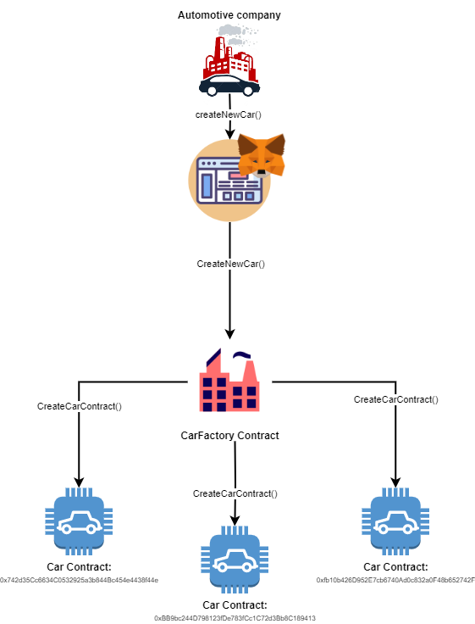
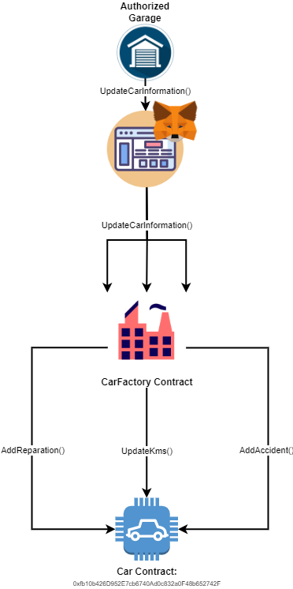
Flujos de trabajo de la aplicación
Usuario
Factoría
Taller

Slide 16
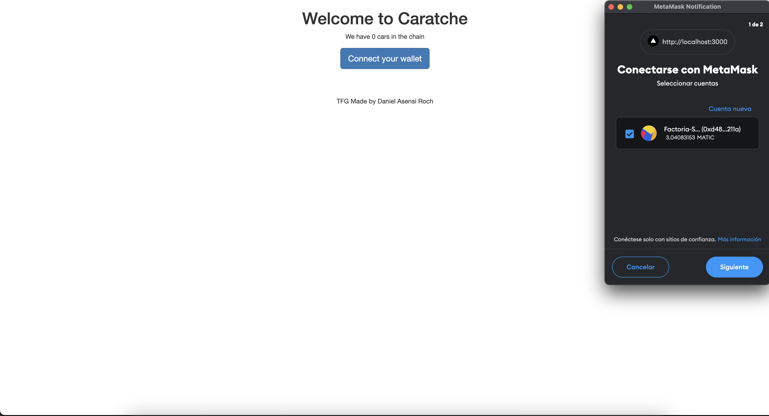
Vista de la aplicación: Inicio de Sesión
Inicio

Slide 17
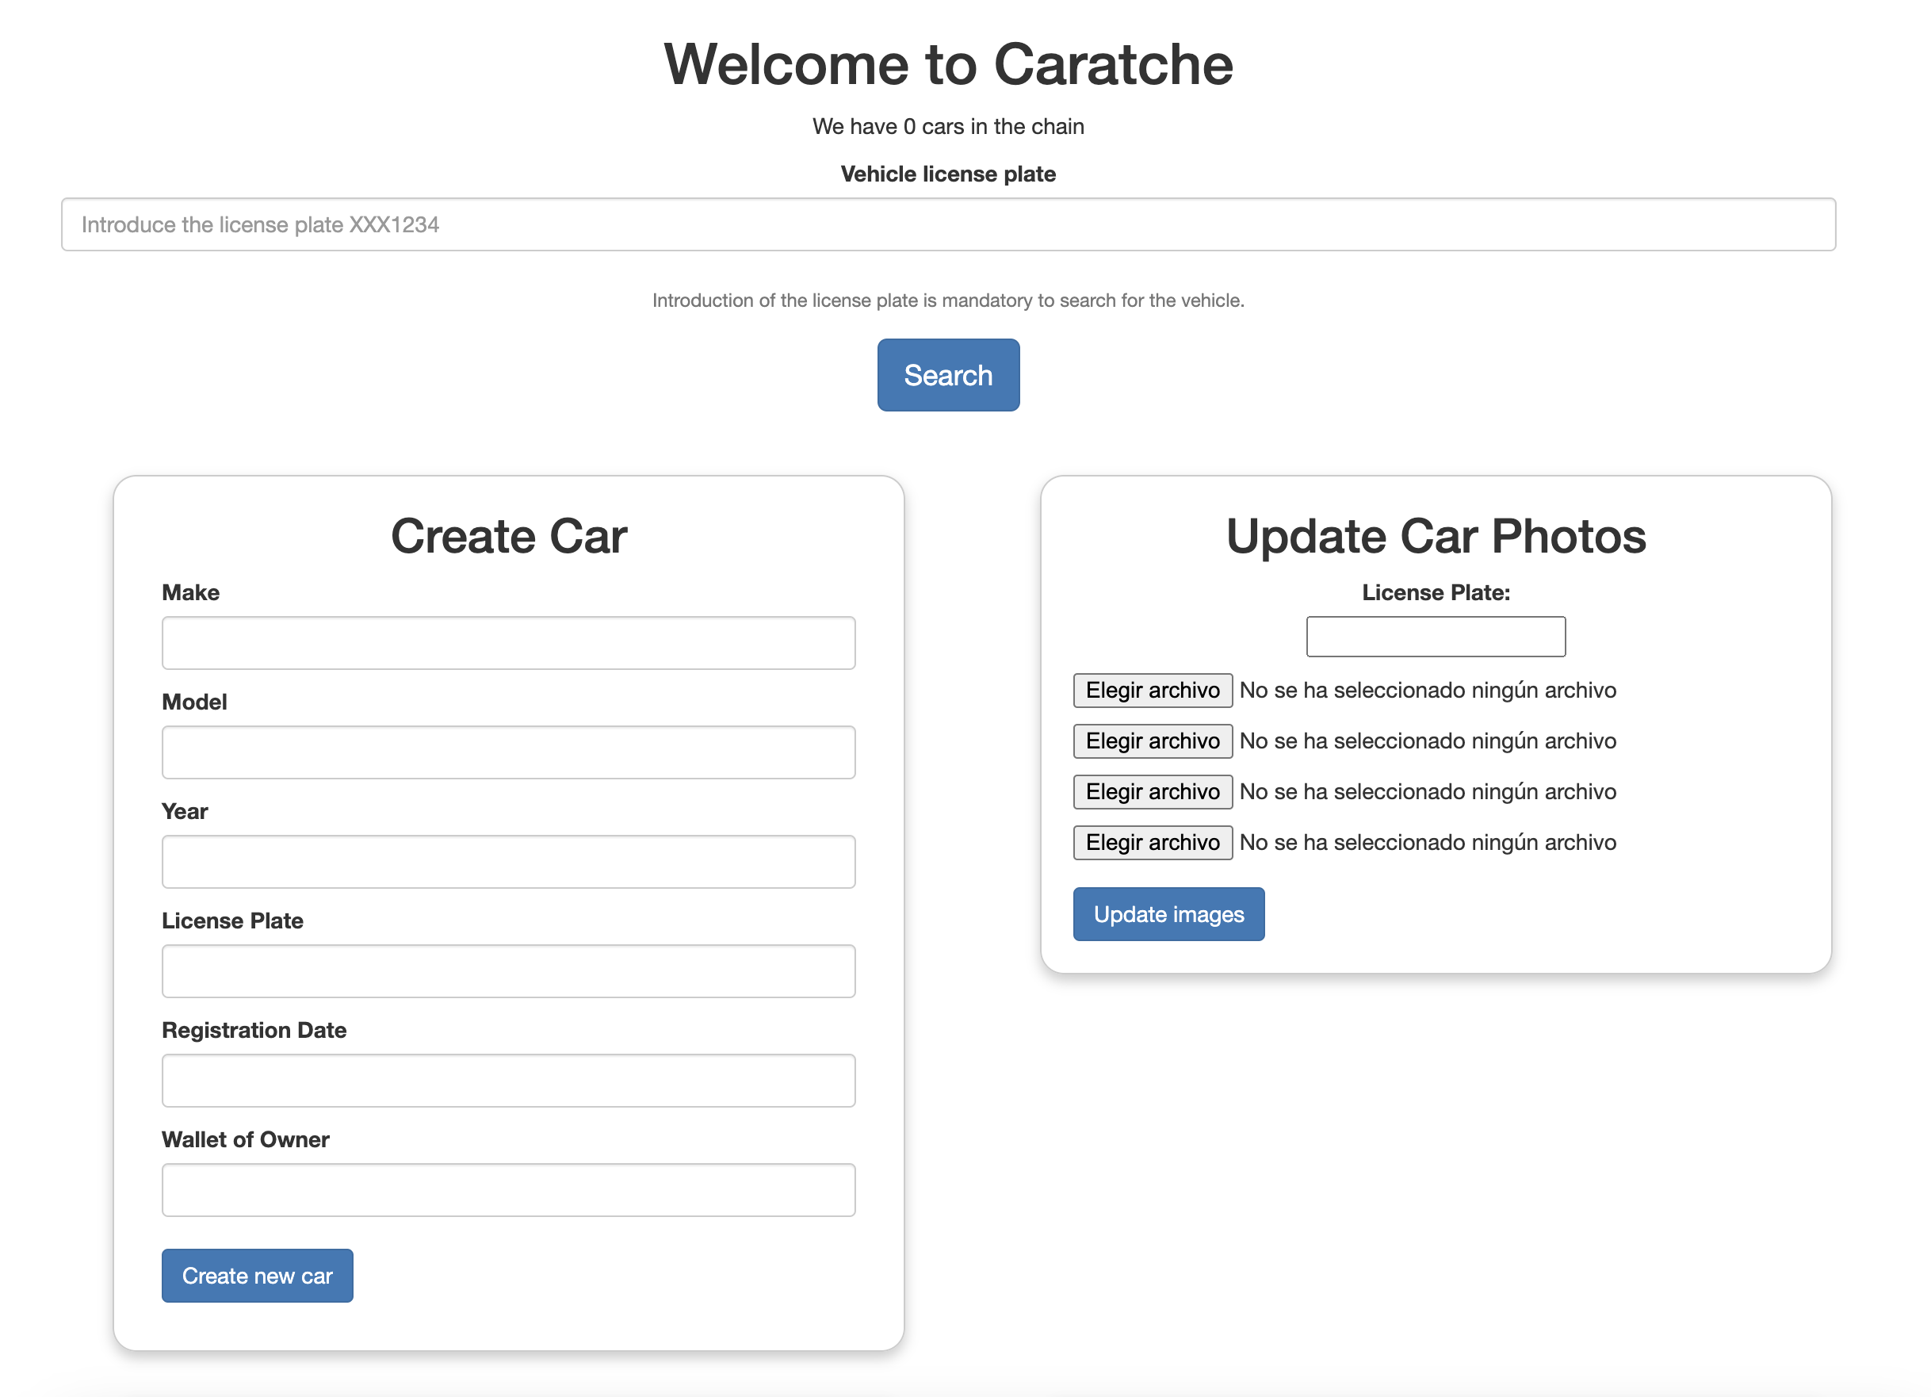
Vista de la aplicación: Rol Factoría
Factoría

Slide 18
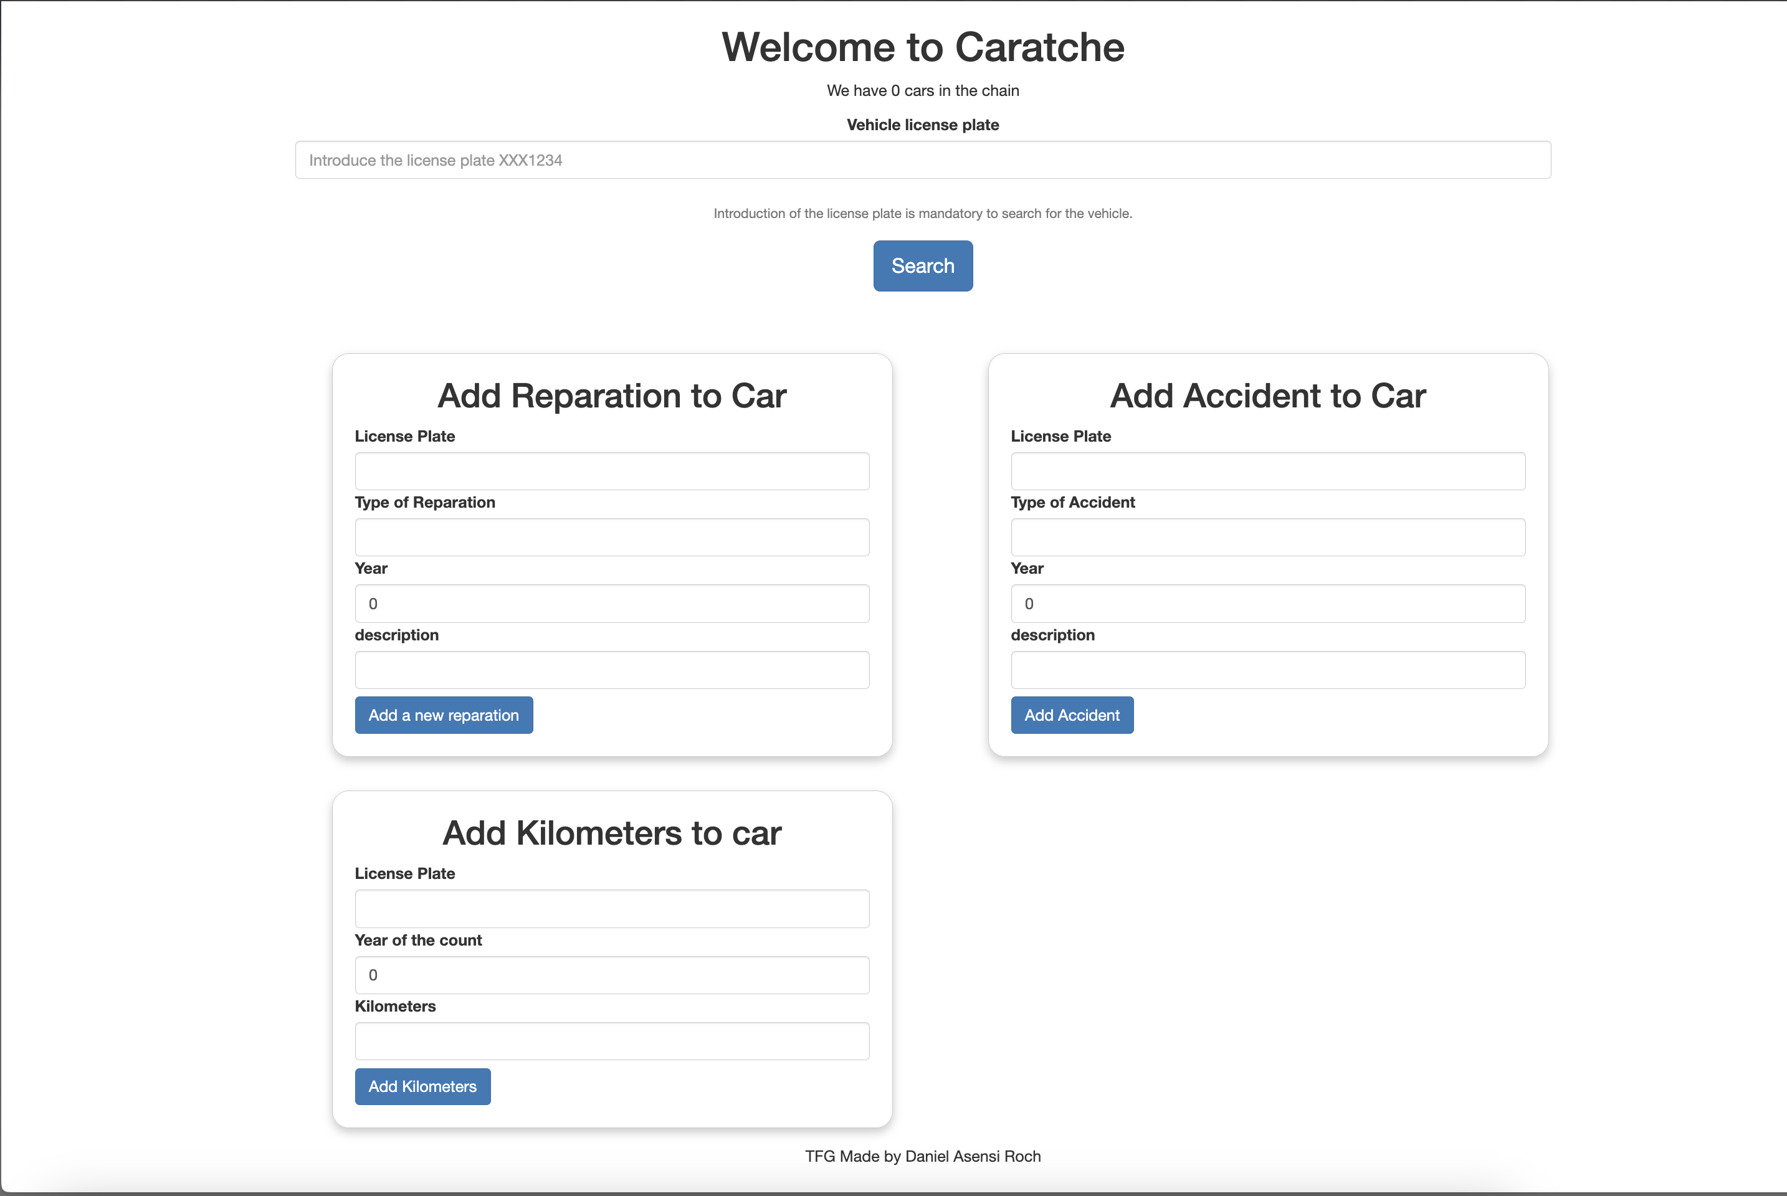
Vista de la aplicación: Rol Taller
Taller

Slide 19
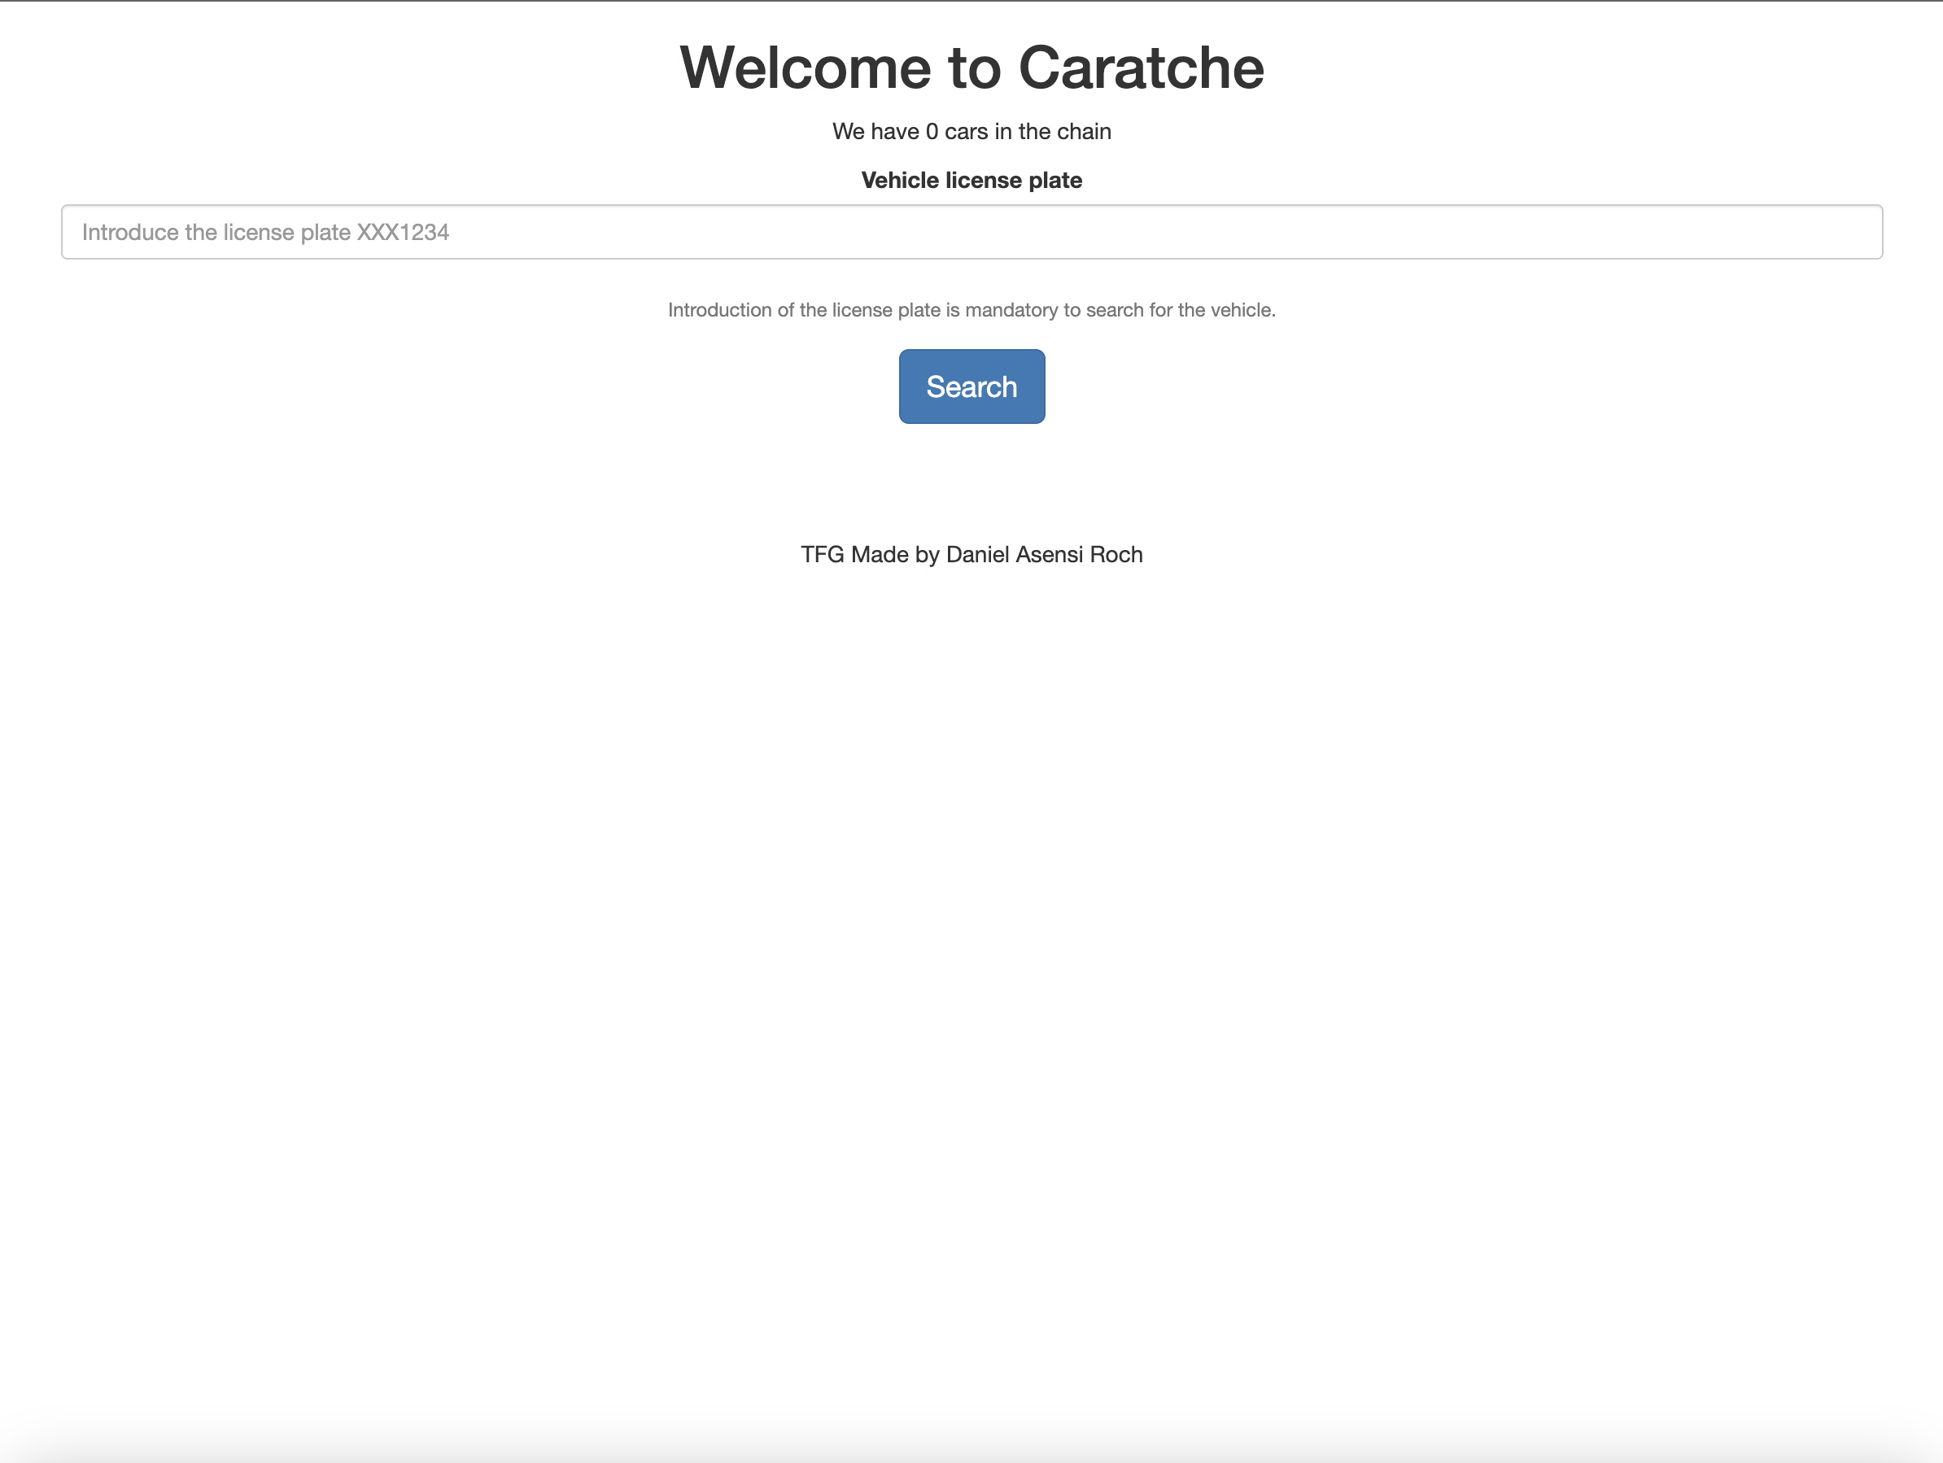
Vista de la aplicación: Rol Usuario
Usuario

Slide 20
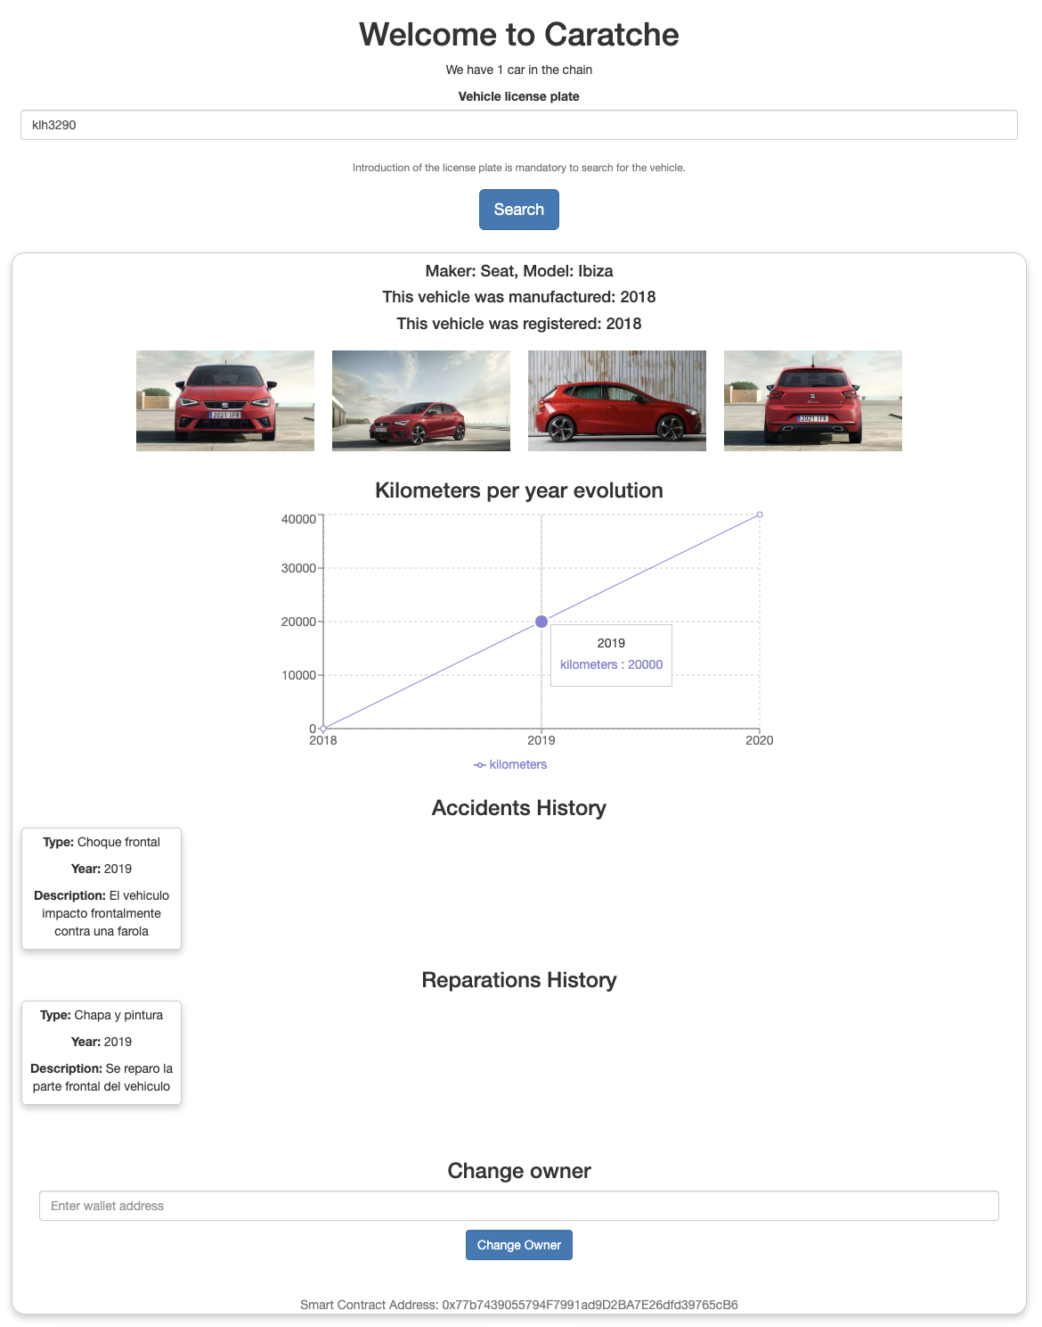
Vista de la aplicación: búsqueda de activo
Usuario

Slide 21
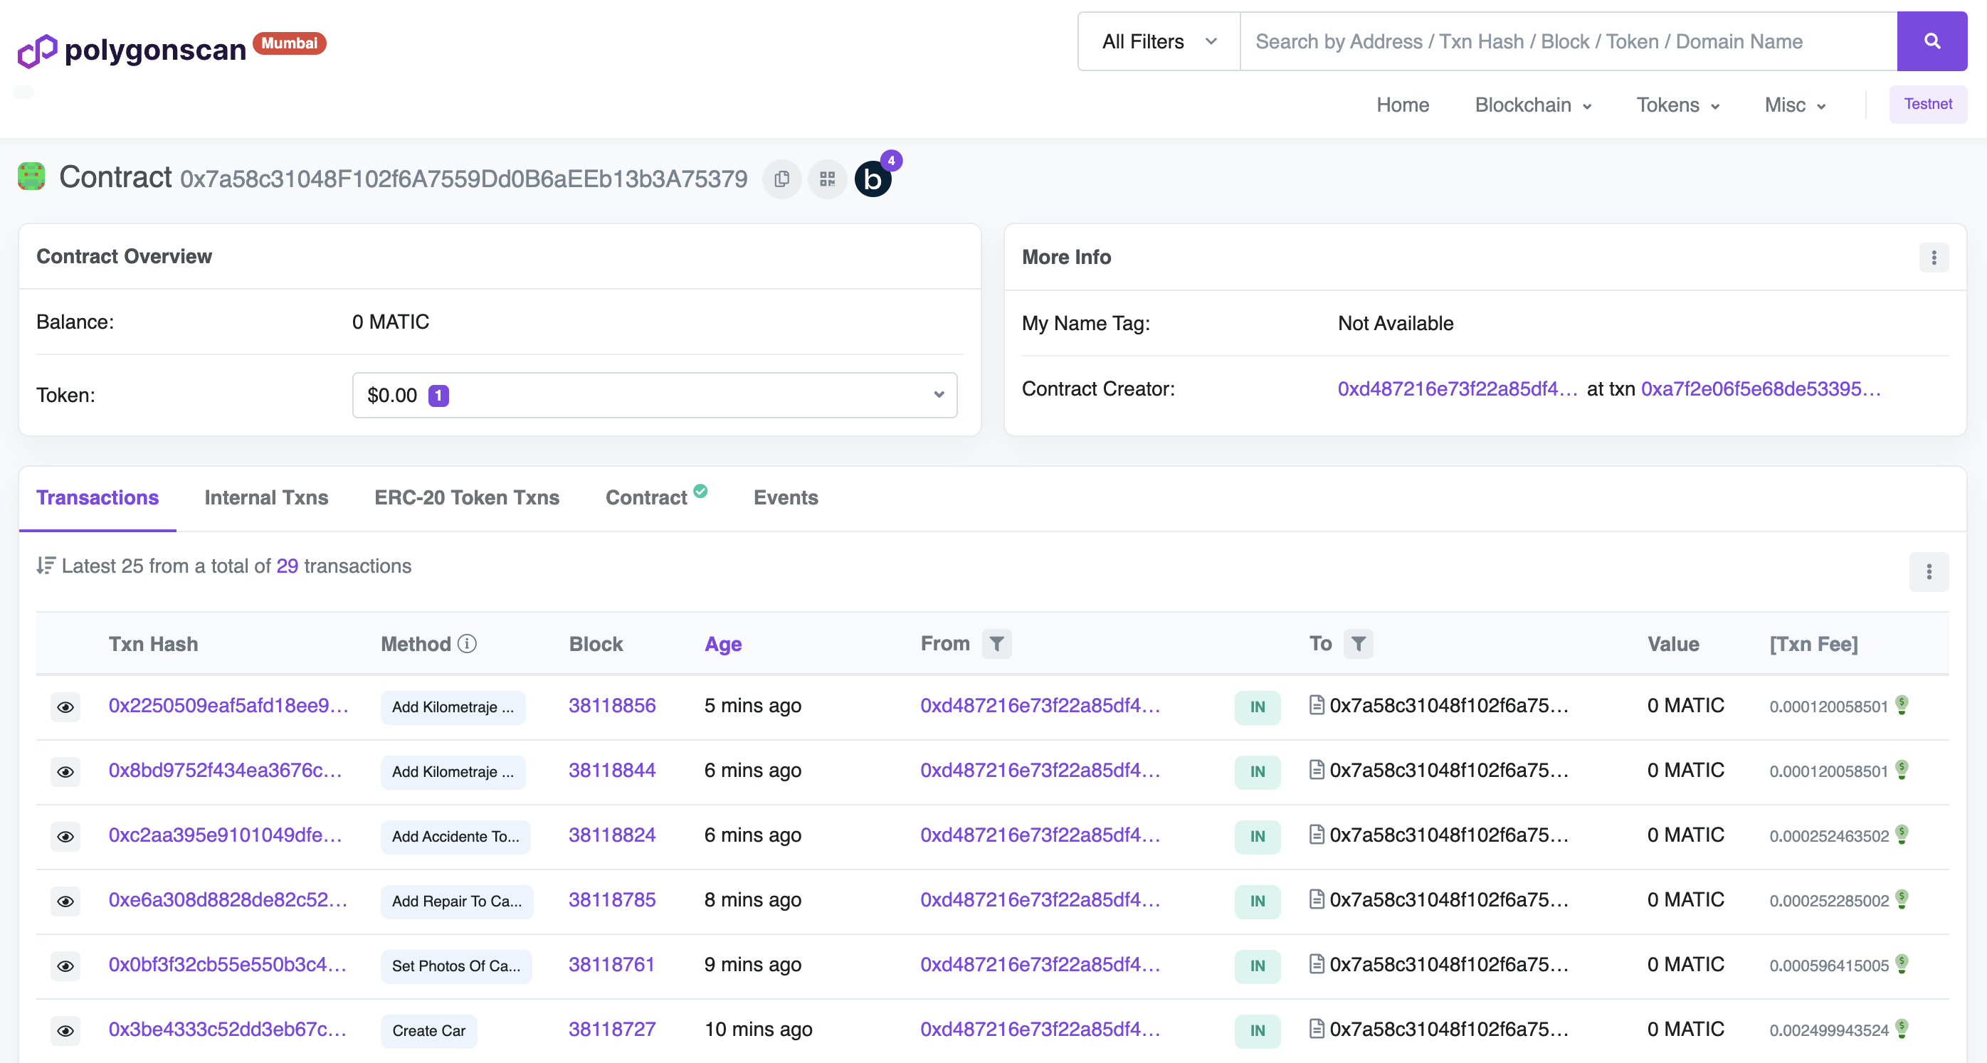
Transparencia en las transacciones
PolygonScan

Slide 22
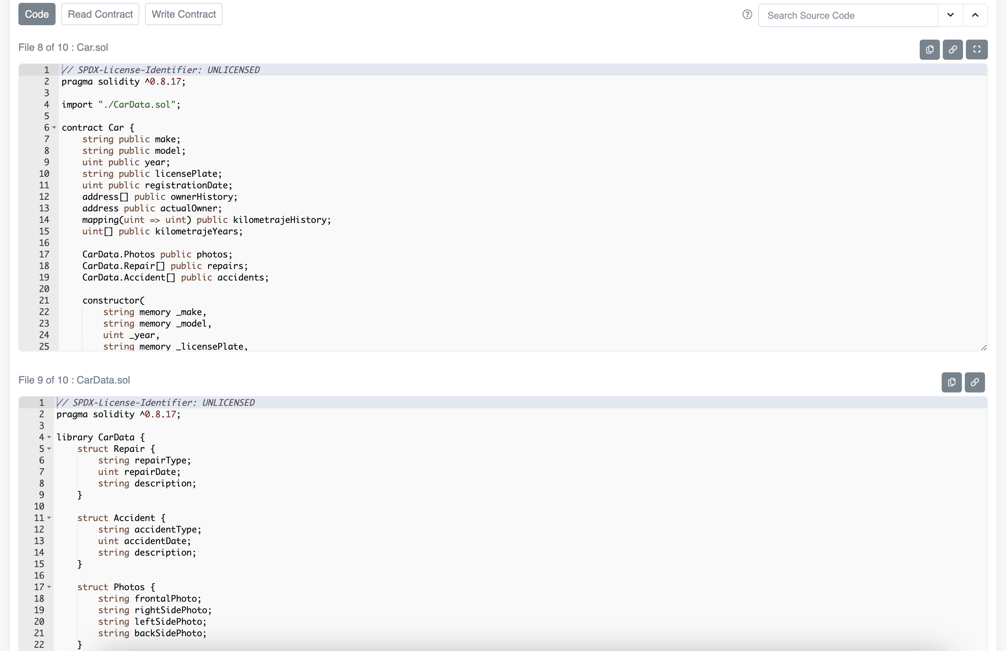
Transparencia en el código
PolygonScan

Slide 23
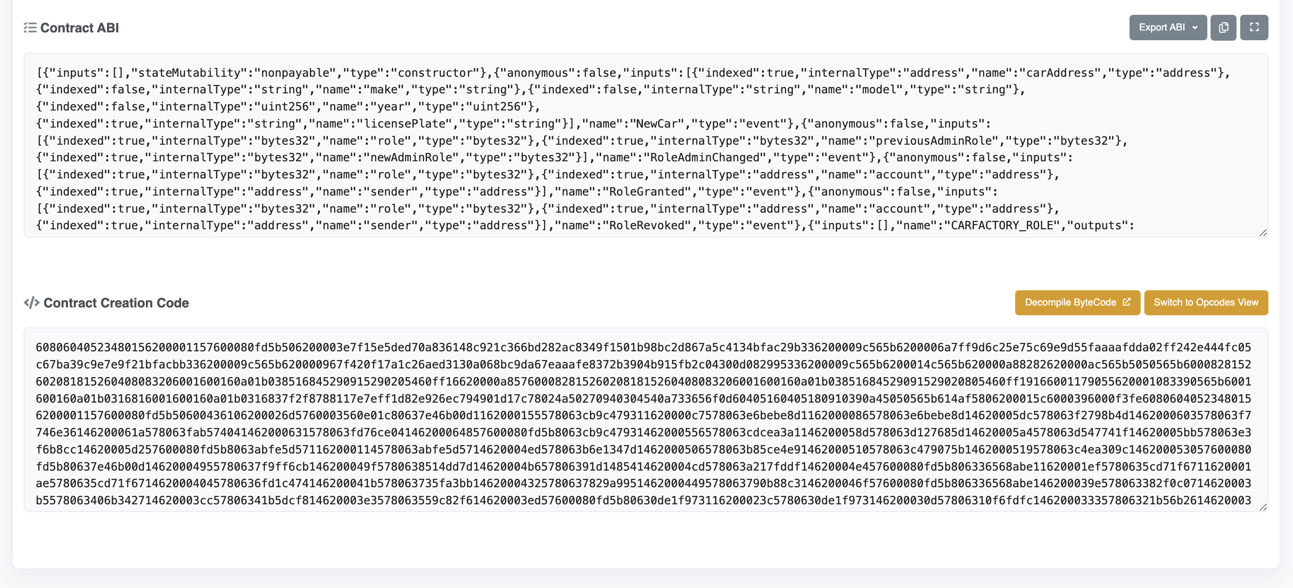
Transparencia y diferentes implementaciones
PolygonScan

Slide 24
4. Conclusiones y viabilidad

Slide 25



Preguntas que debemos plantear
¿Es viable esta solución?
¿Es transparente?
¿Es Mejorable?

Slide 26
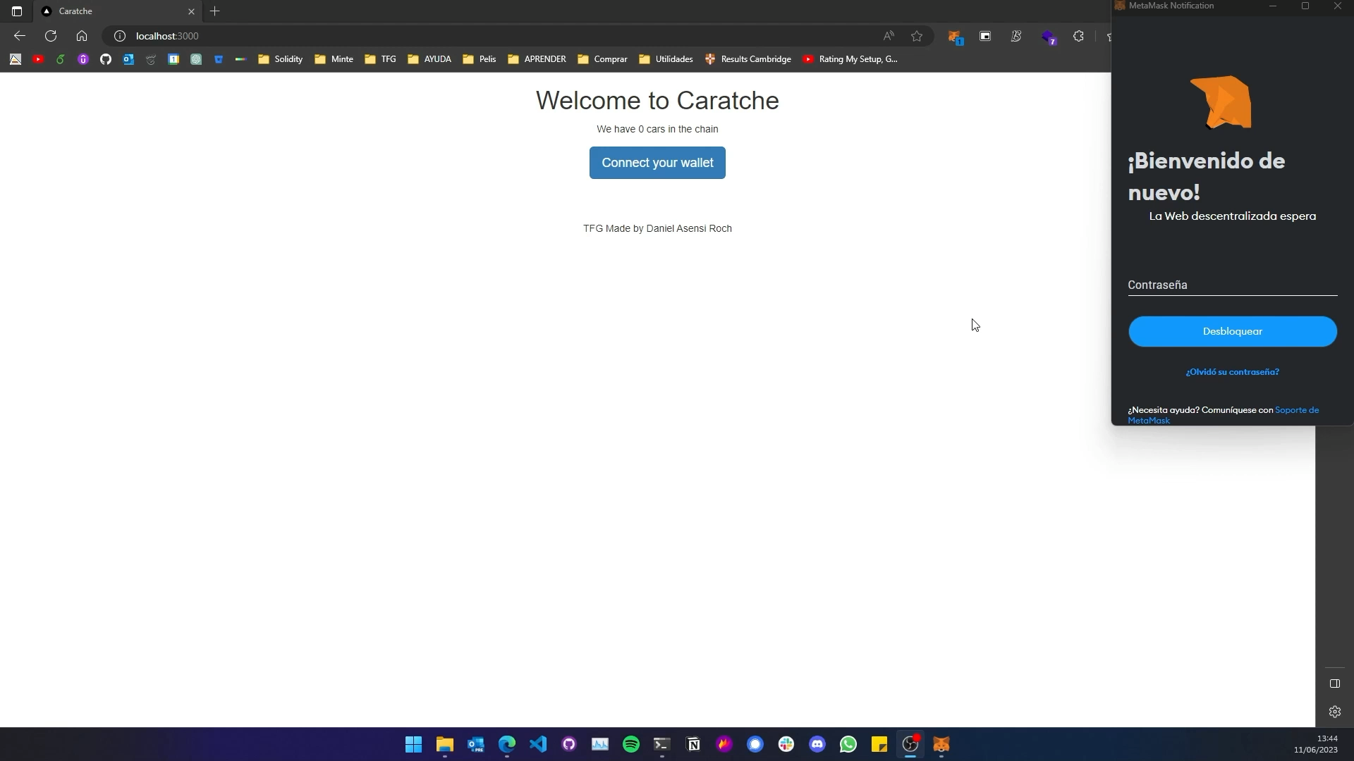
Video demostración

Slide 27
5. Mis más sinceras gracias

